Slide 1
SNSの 上手なつかい方を しろう！

Slide 2
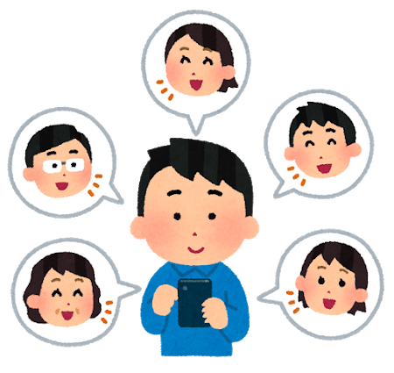
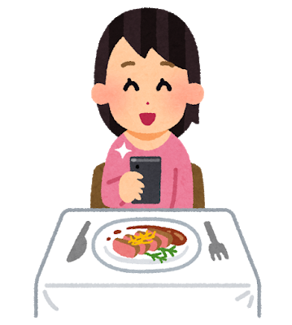
SNS（ソーシャル・ネットワーキング・サービス）では、 インターネット上でいろいろな人と つながったり、情報を発信することが できます。
Notes:
SNSという言葉を聞いたことがありますか？
最近は、インターネットを使うことで情報を受け取るだけではなく、自分からも情報を発信できるようになりました。
（時間があれば）
どんなSNSを使ったことがありますか？
想定されるもの…LINE（タイムライン）、twitter、Instagram、TikTokなど

Slide 3
しかし、ネット上で安易に情報発信したり、 知らない人とつながると、 犯罪被害等のトラブルに巻き込まれて しまうことも・・・
この授業では、
SNSを上手に使うためのポイント
を学んでいきましょう！
Notes:
利用が広がっているSNSですが、一方で、簡単だからこそ、トラブルにあってしまうことも考えられます。
そこで、今日は、SNSを上手に使うためののポイントについて学んでいきましょう。

Slide 4
A1
「自分と相手のちがい」を 考えてみよう
Notes:
「自分と相手の違い」についてかんがえてみましょう。

Slide 5
「自分と相手との違い」を考えてみよう
自分と相手はどれくらい違う？
SNSでは、ふだんの自分のようすを
たくさんの人に発信することができます。
人は、SNSに発信された情報に対して、どのように感じるかな？
Notes:
SNSをつかうと、自分のことをたくさんの人に発信することができます。
人は、発信された情報に対して、どのように感じるでしょうか。

Slide 6
「自分と相手との違い」を考えてみよう
あなたが、ネットにこうかいされたら
「イヤだな」と感じる写真は、どれ？
Notes:
例えば、写真で考えてみましょう。
次の3枚の写真の中で、あなたが「ネットに公開されたら『一番イヤだ』と感じる写真」を自分で１つ」選んでください。
では、考えてみてください。

Slide 7
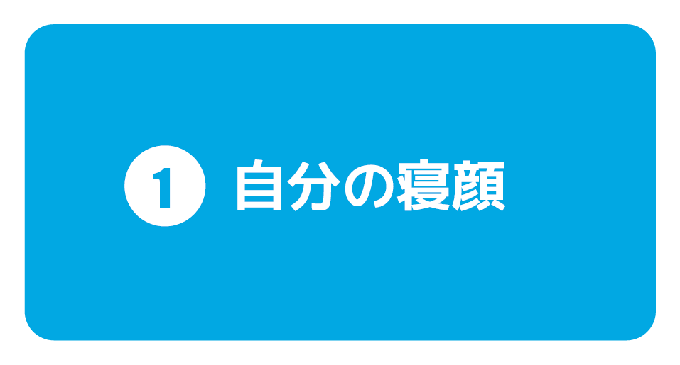
「自分と相手との違い」を考えてみよう
あなたが、ネットにこうかいされたら
「イヤだな」と感じる写真は、どれ？
Notes:
まず、1つ目は「自分の寝顔」です。

Slide 8
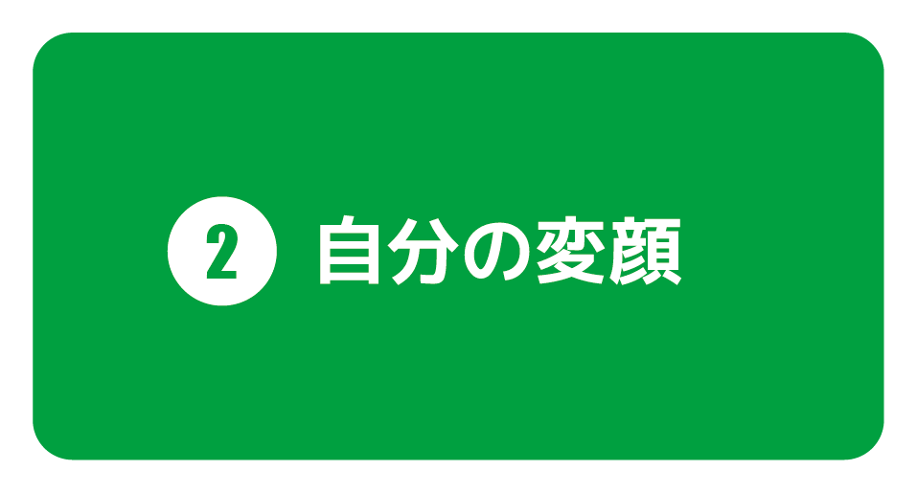
「自分と相手との違い」を考えてみよう
あなたが、ネットに公開されたら
「イヤだな」と感じる写真は、どれ？
Notes:
2つ目は「自分の変顔」です。

Slide 9
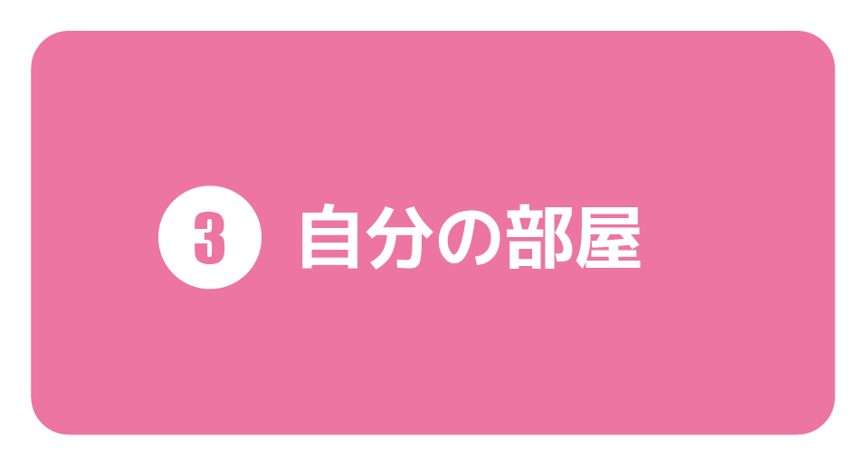
「自分と相手との違い」を考えてみよう
あなたが、ネットに公開されたら
「イヤだな」と感じる写真は、どれ？
③ 自分の家の中
Notes:
3つ目は「自分の部屋」です。

Slide 10
「自分と相手との違い」を考えてみよう
自分と相手はどれくらい違う？
人によって、
「公開してもよいと思う写真」は違う。
トラブルによる被害に“あわないため”には
「自分と相手との違い」に気をつける必要があります。
Notes:
それでは聞いてみます。
「１自分の寝顔」が一番イヤな人（子ども手を挙げる）
「２自分の変顔」が一番イヤな人（子ども手を挙げる）
「３自分の部屋」が一番イヤな人（子ども手を挙げる）
※一番手が多かったものや少なかったものについて、簡単にフィードバックする。
例）「●●●」に一番手が挙がっていましたね。
あまり差がなければ、友だちが嫌な写真、予想と合っていましたか？などと聞いてみる。
周りの人たちと話してみて、どんなことを考えましたか？
同じグループであっても、人によって、公開してもよいと思う写真はちがいましたね。
自分がイヤじゃないから大丈夫と考えて公開すると、気づかないうちに、人にとってはイヤな写真を公開してしまっているかもしれません。
（※わかっているよ、という反応が大きかったときは、「自分が公開されて嫌だと思っても、相手は嫌じゃないだろうと思っているという可能性もあるということ」を伝えてもいい）
このことは、皆さんがインターネット上で情報を発信する際に気を付けてもらいたいことです。

Slide 11
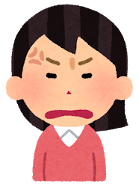
SNSに公開しても大丈夫かな？
なんでこの写真を使ったの？ありえない。
感じ方の違いから、
トラブルに発展する可能性もあります。
Notes:
では、次の写真を見てください。
この写真をインターネットに公開したらどうなると思いますか。
※予想される意見
・誰かの写りが良くなかったのかもしれない
・自分が写っていないのかもしれない
・ほかに写っていない人がいるのかもしれない
・この写真からわかる個人情報は？
このように感じ方の違いから、トラブルに発展する可能性があることを意識しておきましょう。

Slide 12
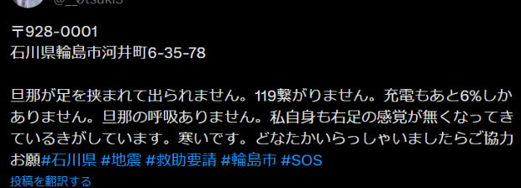

Slide 13
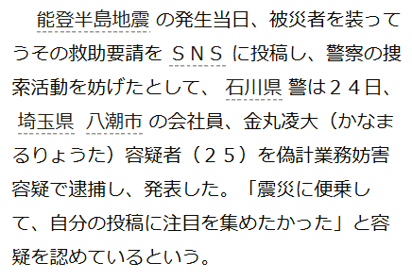

Slide 14
「上手な伝え方」を考えてみよう
ネット上で相手を傷つける書き込み をした場合どうなる？
相手を傷つける書き込みは、
犯罪（侮辱罪や名誉毀損罪）になる場合があります。
ぶじょくざい
めいよきそんざい
対面や実名では言えないことが匿名だと言えたり攻撃性が増したりする危険性があります。
頭にくる出来事があったとしても一度冷静になって気持ちを落ち着かせましょう。
Notes:
ちなみに、もしインターネットで相手を傷つけてしまったらどうなるのか知ってますか。
名前を隠していたとしても、直接じゃないから言いやすいと思っても、
相手を傷つけてしまうと犯罪になる場合があります。
特にネットでは、相手に名前がわからないと考え、攻撃性が増す危険性があります。
嫌なことがあったとしても、まずは一度落ち着いて、よく考えてコミュニケーションしましょう。

Slide 15
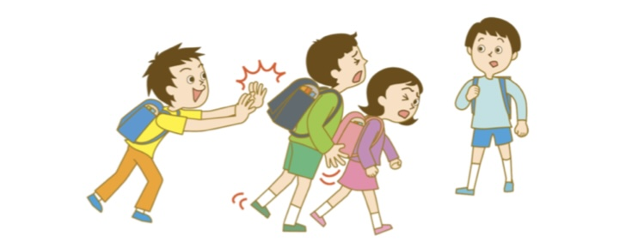
「いやなことをされたときは、はっきりと「やめてほしい」と言えているかな？
SNSだけではなくて・・・

Slide 16
自分と相手。 感じ方や大切なもの、 考え方は それぞれちがう。

Slide 17
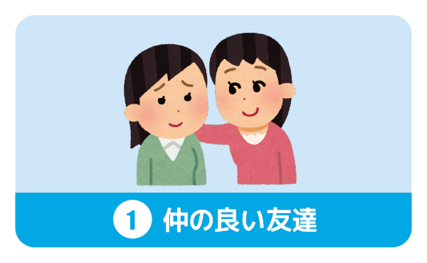
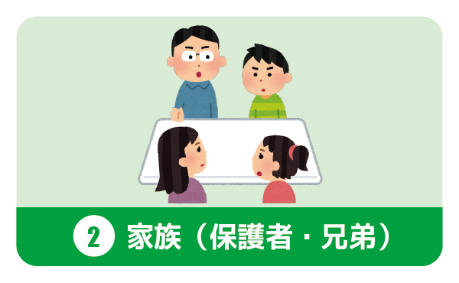
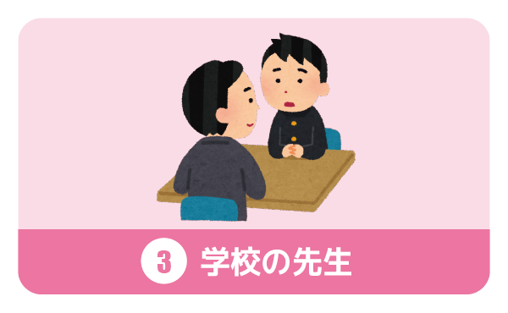
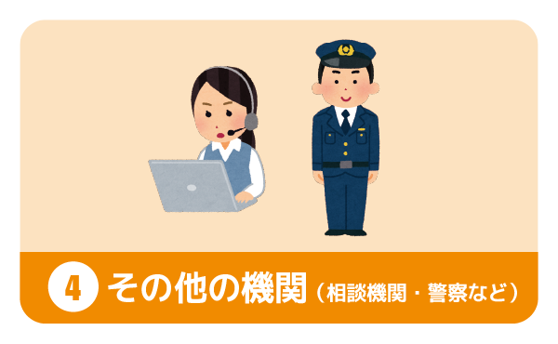
“相談相手”とは、例えば・・・
トラブルを想像しながら誰に相談すべきか考えてみましょう！
Notes:
困ったときの相談相手としては、このような例が考えられます。
皆さん自身なら、誰に相談できそうか、相談するときにはどのように相談するか（誰かと一緒に、ネットで、電話で）、
また相談先の連絡先なども確認しておくようにしましょう。

Slide 18
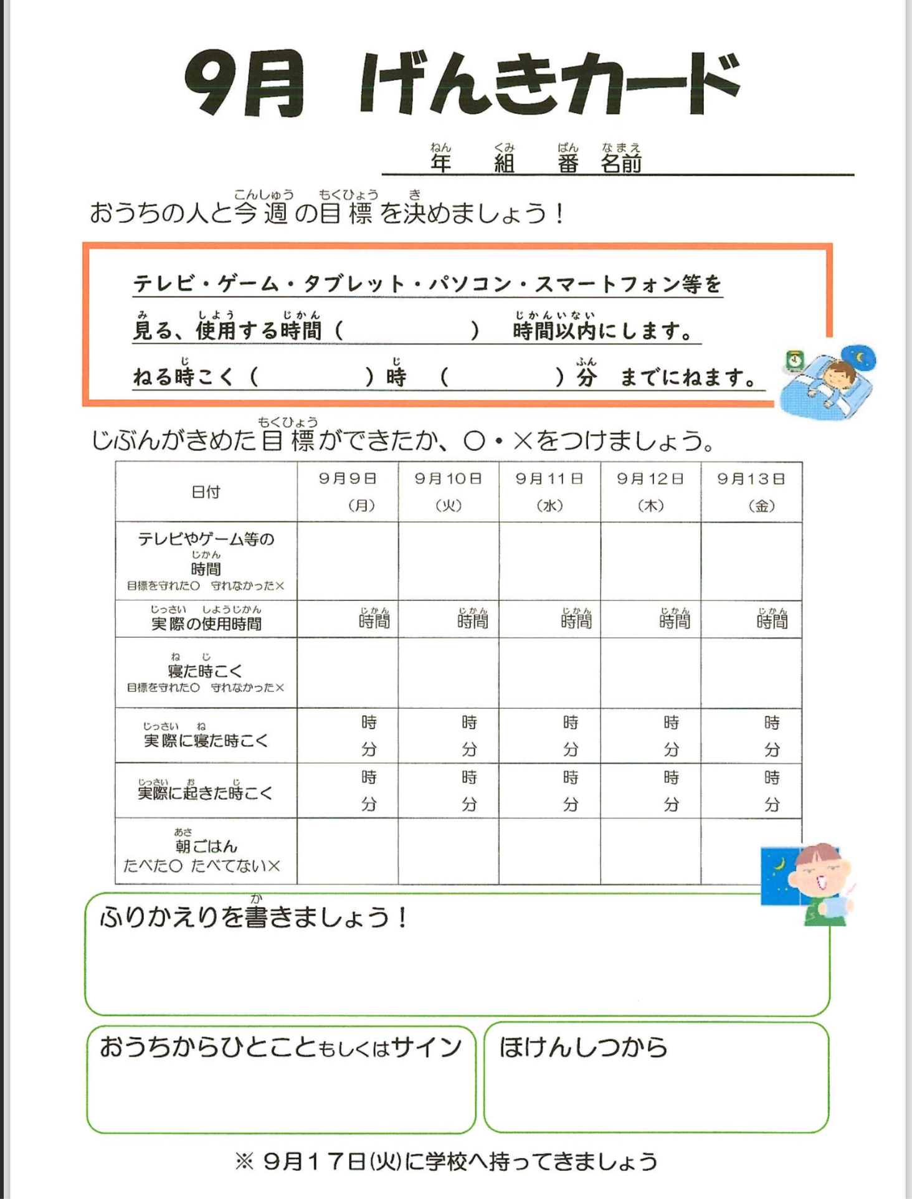

Slide 19
スライドのタイトル
自分のことも
ともだちのことも
大切にできる人に

Slide 20
Thank you

